Slide 1



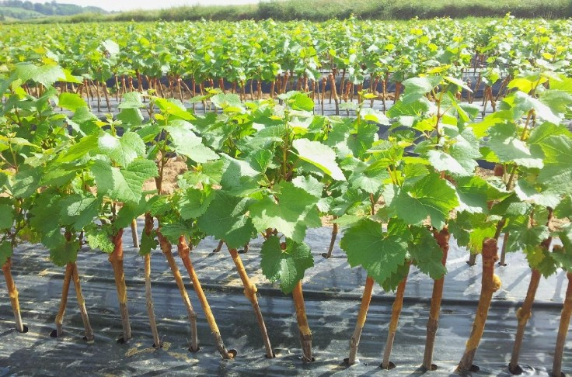

Production de plants greffés-soudés de vigne dans le respect du cdc de l’AB (PepVitiBio
Missionvitibionationale, Webinaire réseau: 28/05/2025
Casdar 2021 « Innovation et partenariat » 42 mois
Garance MARCANTONI, cheffe de projet AB, Chambre d’agriculture du Var

Slide 2
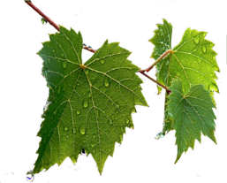

Introduction
Notes:
Les remercier chaleureusement – parler de mes absences – parler du contexte viti et bio actuel, du contexte éco, perte de revenu sec des vignerons, quid de l’avenir de la filière pépinière viticole bio

Slide 3


Objectif: Produire des plants greffés-soudés de vigne dans le respect du cahier des charges de l’AB
Cibles
Elaborer, tester et valider des itinéraires techniques Bio compatibles à la vigne mère de porte-greffe, à l’atelier, à la pépinière;
Rédiger le Guide des bonnes pratiques de la pépinière viticole suivant la réglementation UE AB et la réglementation UE des organismes de 40aine et son application en France;
Le Guide élaboré visera à produire des plants de vigne AB à un coût acceptable par les vignerons AB;
Etablir les suites à donner à ce projet, perspectives expérimentales complémentaires.
Les pépiniéristes viticoles;
Les apprenants, futurs pépiniéristes et les enseignants qui les forment;
Les vignerons et viticulteurs AB;
Par ruissellement, l’ensemble de la filière viticole;
Projet lauréat du CASDAR Innovation et partenariat 2021

Slide 4


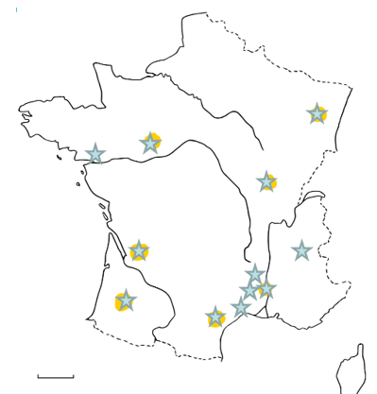




















Partenaires
Cheffe de file
Pépinière Raucaz
Notes:
Expliquer modif partenariat bio NA et pépinière Arrivé

Slide 5
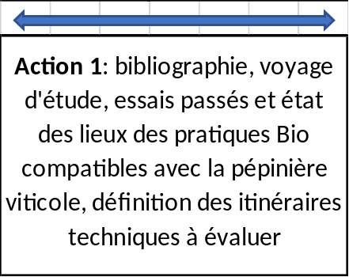
Etapes du projet
2021 |  |  | 2022 |  |  |  |  |  |  |  |  |  |  |  | 2023 |  |  |  |  |  |  |  |  |  |  |  | 2024 |  |  |  |  |  |  |  |  |  |  |  | 2025
O | N | D | J | F | M | A | M | J | J | A | S | O | N | D | J | F | M | A | M | J | J | A | S | O | N | D | J | F | M | A | M | J | J | A | S | O | N | D | J | F | M

Slide 6
Situation de la pépinière, chiffres 2024 + données base Semences bio (INAO)

Slide 7
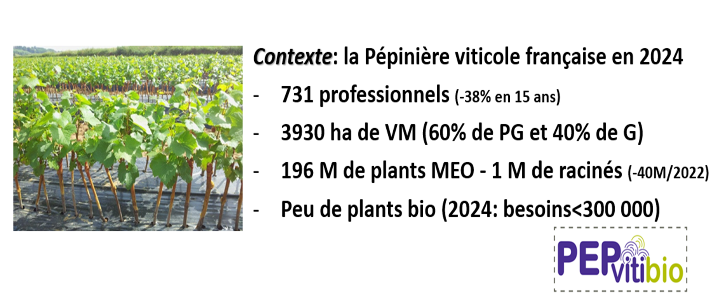

Slide 8
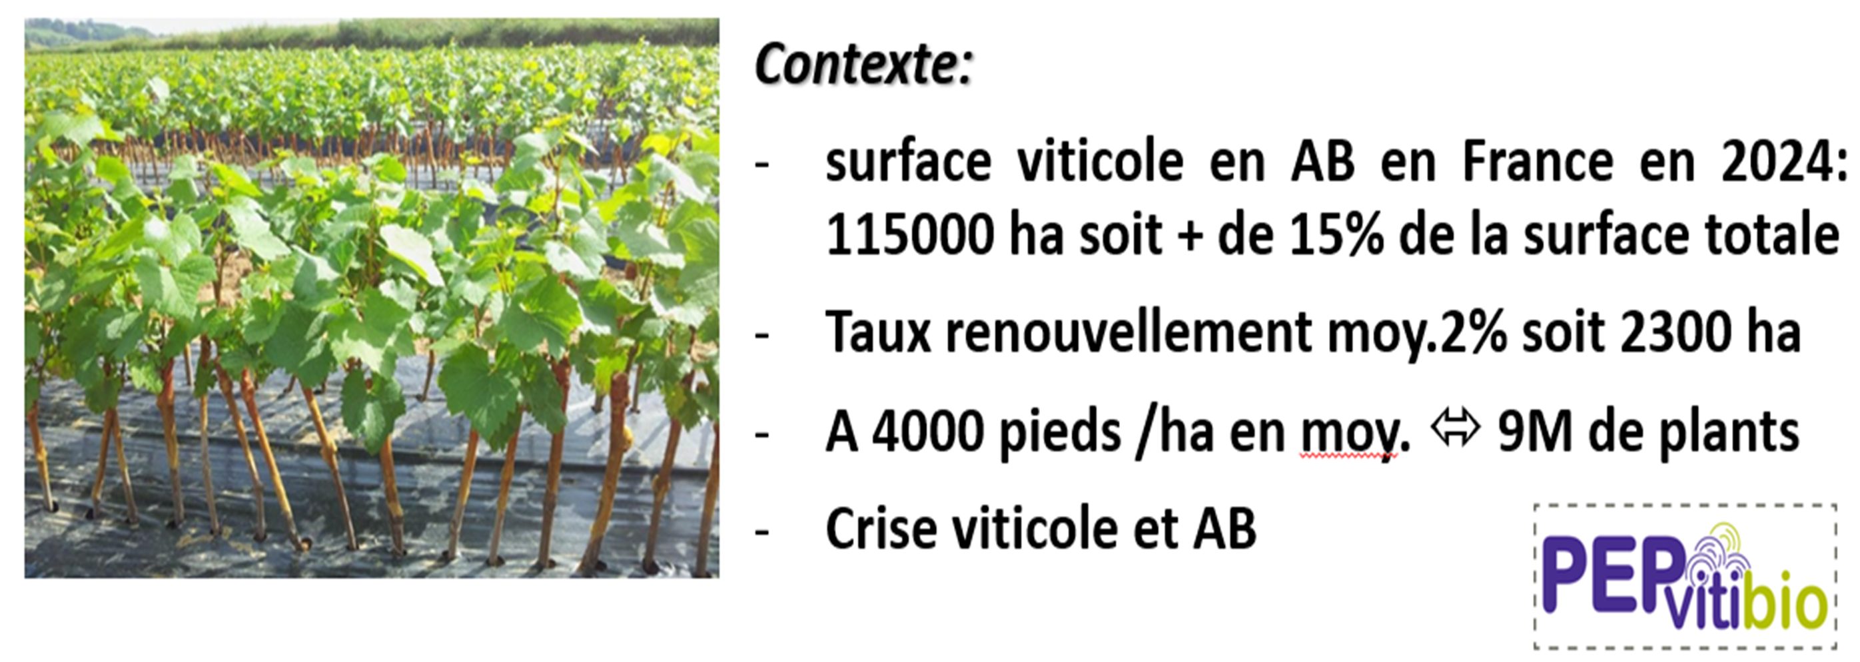

Slide 9
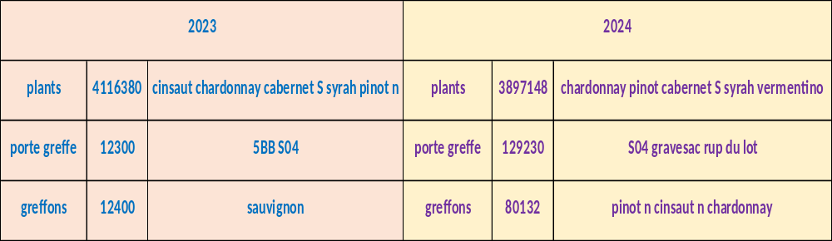
Besoins enregistrés en matériel végétal vigne AB 2023 et 2024
(données issues de la déclaration des besoins sur le site SPB.org par les viticulteurs)
NB: les offres en plants AB, considérées comme confidentielles, ne figurent pas sur la base SPB
Notes:
les valeurs absolues sont à considérer avec précaution puisqu’une part conséquente des opérateurs ne fait pas cet enregistrement. Il serait possible d’estimer cette part à partir du taux de non-conformité enregistré par les OC pour ce manquement. Les valeurs relatives peuvent être considérées plus fiables.

Slide 10

Produire des plants de vigne AB?
Inventaire des freins, limites et besoins (INAO)
La dynamique de la filière plants de vigne en 2024 est franchement faible. Les problèmes sanitaires pour la production de plants sont sérieux et difficiles à surmonter.
L’incertitude sur les contraintes de la réglementation générale concernant les traitements (cuivre, FD), contribue aussi à freiner les investissements éventuels dans la filière.
La réglementation AB telle qu’elle est actuellement est suffisamment claire. Dans la limite de ses grands principes, elle n’est pour l’instant pas identifiée comme le premier facteur de blocage.

Slide 11

Réglementation concernant la production de plants de vigne AB

Slide 12


Décision de la commission semences et plants suite à l’acte délégué
Obtenir un plant AB :
Pépiniériste AB producteur de plants commerciaux sur parcelle AB
1.8.2
PM PG Bio ET
PM Greffon Bio
PG Bio +
Greffon Bio
« Conversion »
PM PG non-bio ET/OU
PM Greffon non-bio
pendant 2 périodes de croissance en AB
PM PG non-bio
ET/OU
PM Greffon non-bio
PG Bio +
Greffon Bio
Greffage et croissance AB
Plant AB
Par autorisation 1.8.6
PM PG non-bio
ET/OU
PM Greffon non-bio
PG non bio ET/OU
Greffon non bio

Slide 13

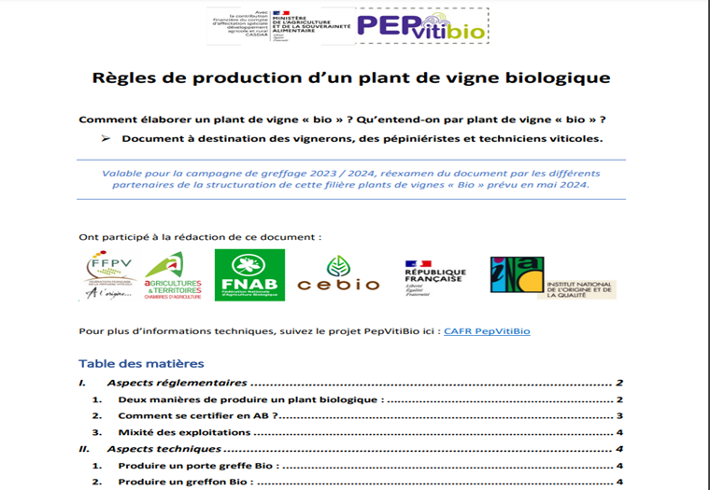
15 octobre 2024 – 14h à 15h30 – INAO – réunion experts AB – Amélioration site semences bios: réflexion pour s’acheminer vers une séparation arbo / viti avec un référencement clair de l’offre en plants bios;
14 novembre 2024 – 14h à 15h30: INAO, réunion des experts viti bio, aspects réglementaires, renouvellement de l’autorisation générale? Validation de l’actualisation de la feuille de route de production des plants bio pour 2024/2025?
Décembre 2024 – Pepvitibio + FNAB +INAO + OC + FFPV, relecture feuille de route de production d’un plant de vigne AB et validation pour la campagne de production 2024 / 2025
Maintien de l’Autorisation générale - vu le contexte viticole général - jusqu’en janvier 2026

Slide 14
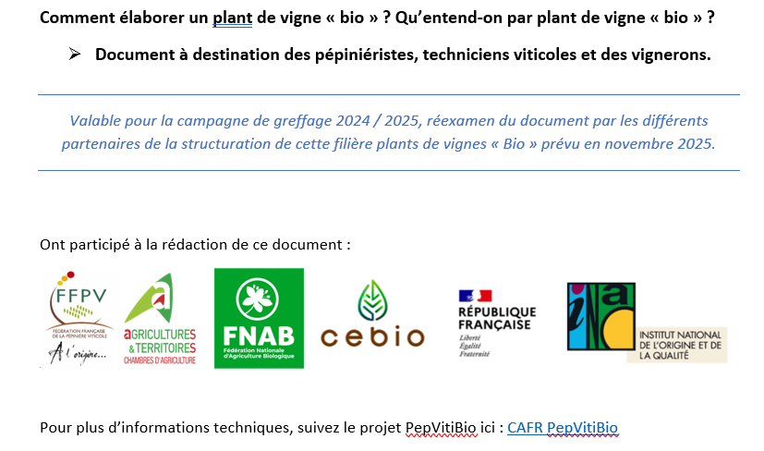
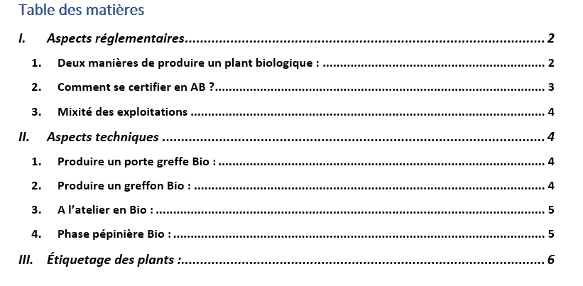
Document de référence:
« Règles de production d’un plant de vigne biologique » = 1 livrable en + de Pepvitibio

Slide 15
Actions 2: Résultats des essais

Slide 16

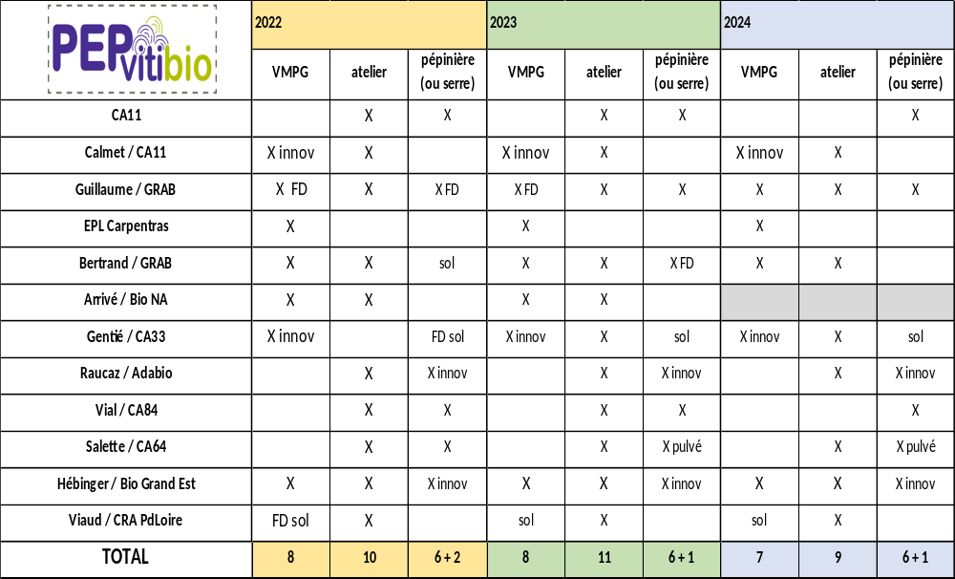
Essais prévus de 2022 à 2024
VMPG = 23 essais
Atelier = 30 essais
Pépinière = 22 essais
Plus de 70 essais

Slide 17
Focus VMPG

Slide 18
Solutions techniques envisagées après consultations des partenaires

Slide 19
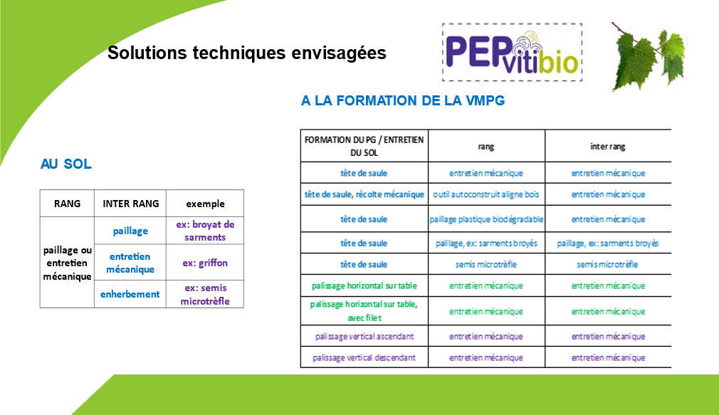

Slide 20
Il est techniquement possible à un coût acceptable, d’assurer un entretien du sol à la VMPG compatible avec le cahier des charges européen de l’AB.
Si on envisage un entretien mécanique du rang, il faut adapter le mode de formation des portes greffe pour que le rang soit accessible (voir schémas ci-après).

Slide 21
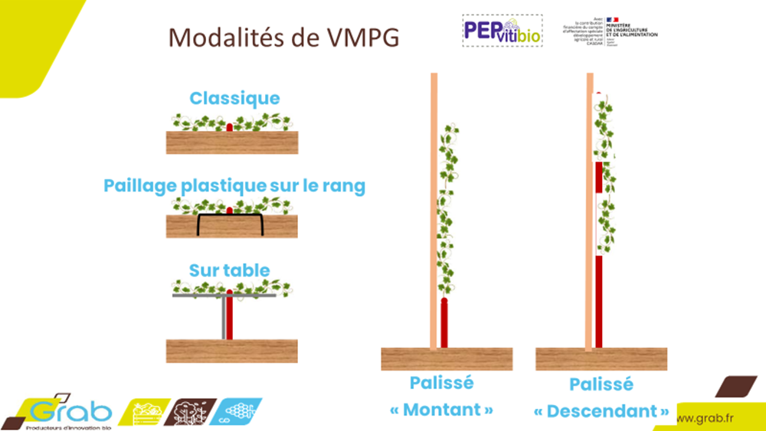
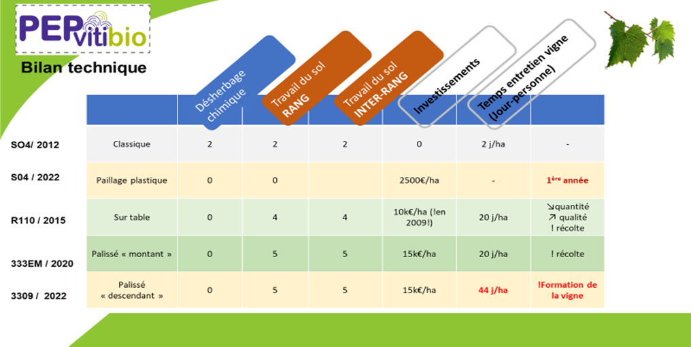

Slide 22
Les bons compromis à la fois techniques et économiques de production d’un porte greffe bio pourraient être :
mise en place des souches sur table avec entretien mécanique du rang et de l’inter rang
mise ne place des ceps sur un paillage plastique sur le rang avec un entretien mécanique du sol par griffage.

Slide 23
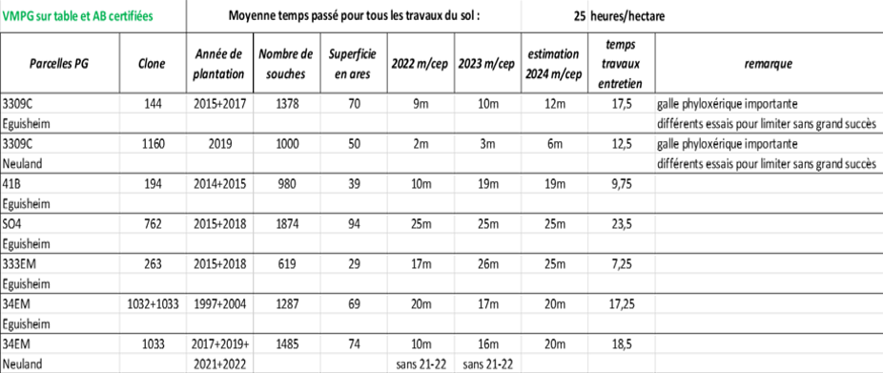
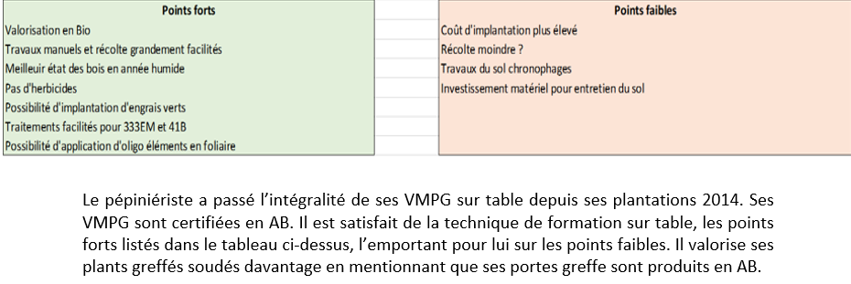
Pépinière Hébinger, rendements en m greffables / cep pour des VMPG certifiées en AB, formées sur table et pour différents portes greffe
Notes:
5,6ha et 11000 ceps, soit 1950 souches/ha

Slide 24
Pépinière Calmet, présentation d’une autre solution bio compatible innovante à la VMPG :
L’entretien du sol sur les ceps en tête de saule est assuré par un outil auto-construit (voir photos sur porte greffe fercal ci-après) permettant d’aligner les bois des VMPG dans le sens du rang et à chaque passage de griffer l’inter rang.
La mise en place de cet outil va de paire avec une mécanisation de la récolte des portes greffe.
Cette technique d’entretien du sol et d’alignement des bois des portes greffe est adaptée à de grandes structures (ici 60ha de VMPG) afin de rationnaliser les coûts de production.

Slide 25
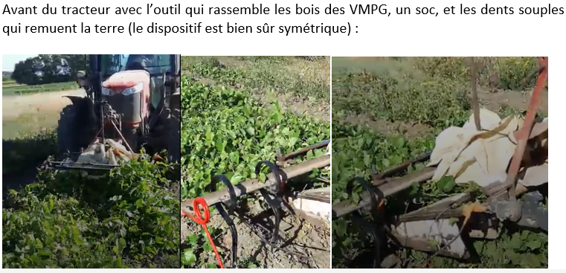
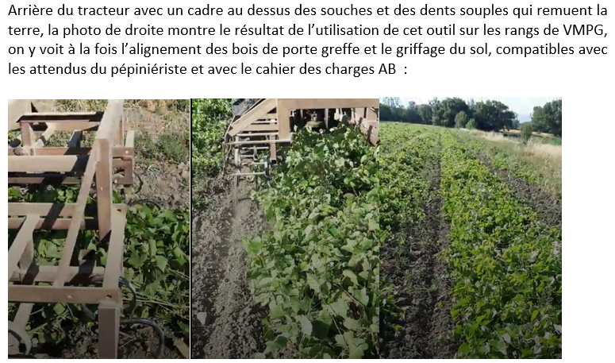
Pépinière Calmet, outil auto construit

Slide 26
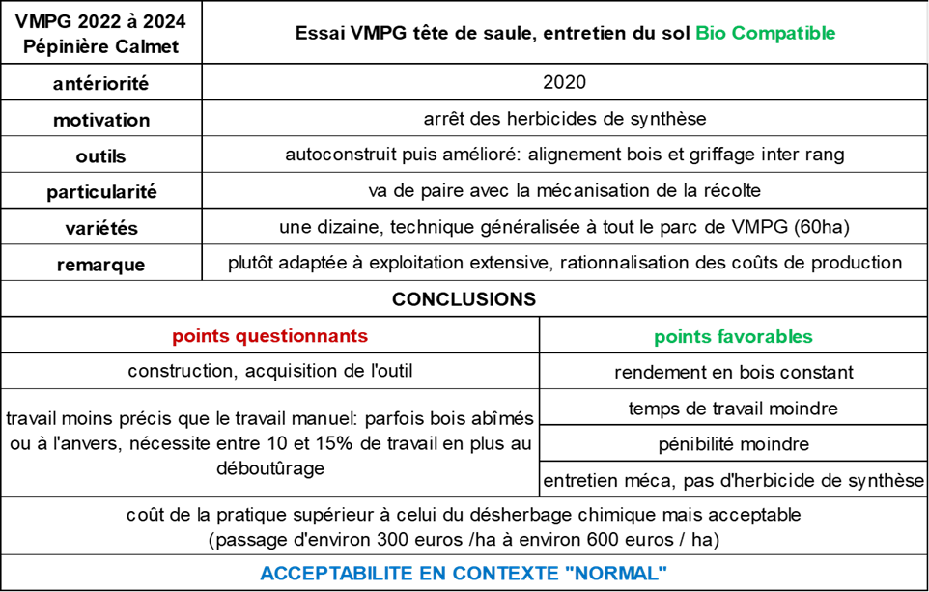
Pépinière Calmet, outil auto construit
Notes:
On pourrait imaginer que sa démarche individuelle permette de construire des outils d’entretien mécanique des VMPG que l’ont pourrait proposer aux pépiniéristes ayant la même typologie d’explotiation, à savoir un parc de VMPG étendu.

Slide 27
Focus protection phytosanitaire à la pépinière
Notes:
Préciser qu’à la demande des pépiniéristes, on a mis ne œuvre 2 itinéraires de protection phyto à la pépinière, une itinéraire classique bio et un itinéraire bio + biocontrôles

Slide 28

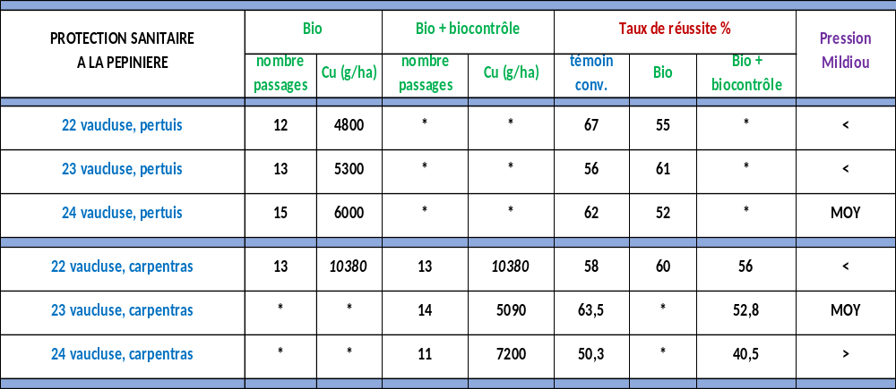
Zone sous influence méridionale
Notes:
. Les pépiniéristes ne revenant sur la même parcelle d’implantation de pépinière qu’une fois tous les 5 ans, on reste dans la législation cuivre en vigueur à l’échelle européenne. Toutefois, le nombre de passages peut poser question quant au bilan carbone.

Slide 29
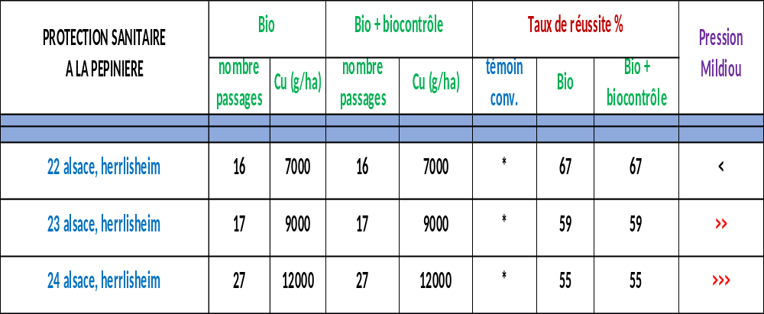
Climat continental, Alsace
Notes:
. Les pépiniéristes ne revenant sur la même parcelle d’implantation de pépinière qu’une fois tous les 5 ans, on reste dans la législation cuivre en vigueur à l’échelle européenne. Toutefois, le nombre de passages peut poser question quant au bilan carbone.

Slide 30
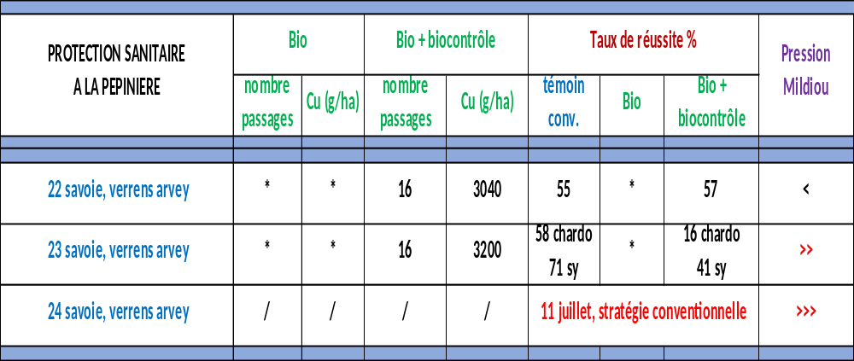
Climat montagnard, Savoie
Notes:
. Les pépiniéristes ne revenant sur la même parcelle d’implantation de pépinière qu’une fois tous les 5 ans, on reste dans la législation cuivre en vigueur à l’échelle européenne. Toutefois, le nombre de passages peut poser question quant au bilan carbone.

Slide 31
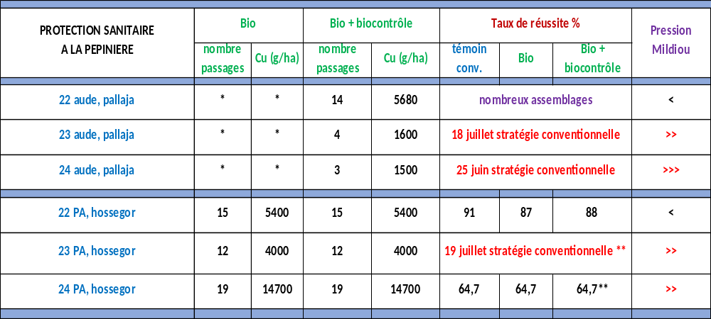
Zone sous influence atlantique
Notes:
. Les pépiniéristes ne revenant sur la même parcelle d’implantation de pépinière qu’une fois tous les 5 ans, on reste dans la législation cuivre en vigueur à l’échelle européenne. Toutefois, le nombre de passages peut poser question quant au bilan carbone.

Slide 32
Confirmation de tendances pressenties par les professionnels dès le début du projet
Impact très fort de la zone géographique et du millésime climatique sur la réussite ou non de la protection Bio à la pépinière (inenvisageable dans certaines zones pour certains millésimes).
Pas de gain statistiquement représentatif dans l’efficacité de la protection sanitaire avec les modalités cuivre + préparats à base de plantes.
Quantités de cuivre utilisées / nombre de passages pour la pulvérisation très variables ⬄ différences régionales + effet millésime ⬄ quantités de cuivre de 3 à 14,7 kg, pour 12 à 27 passages.
Besoins essais complémentaires qualité pulvérisation ⬄ primordiale pour la réussite de la protection (voir essais Pepvitibio pépinière De Salette + CA64) => suite Pepvitibio: optimisation de la qualité de la pulvérisation - construction de matériels innovants et adaptation de l’implantation de la pépinière.
Notes:
Conclusions avec 4 situations bien distinctes médit, atlantique, continental et montagnard.
Les pépiniéristes ne revenant sur la même parcelle d’implantation de pépinière qu’une fois tous les 5 ans, on reste dans la législation cuivre en vigueur à l’échelle européenne. Toutefois, le nombre de passages peut poser question quant au bilan carbone.

Slide 33


Protection phytosanitaire à la pépinière
AMELIORATION DE LA QUALITE DE LA PULVERISATION

Slide 34
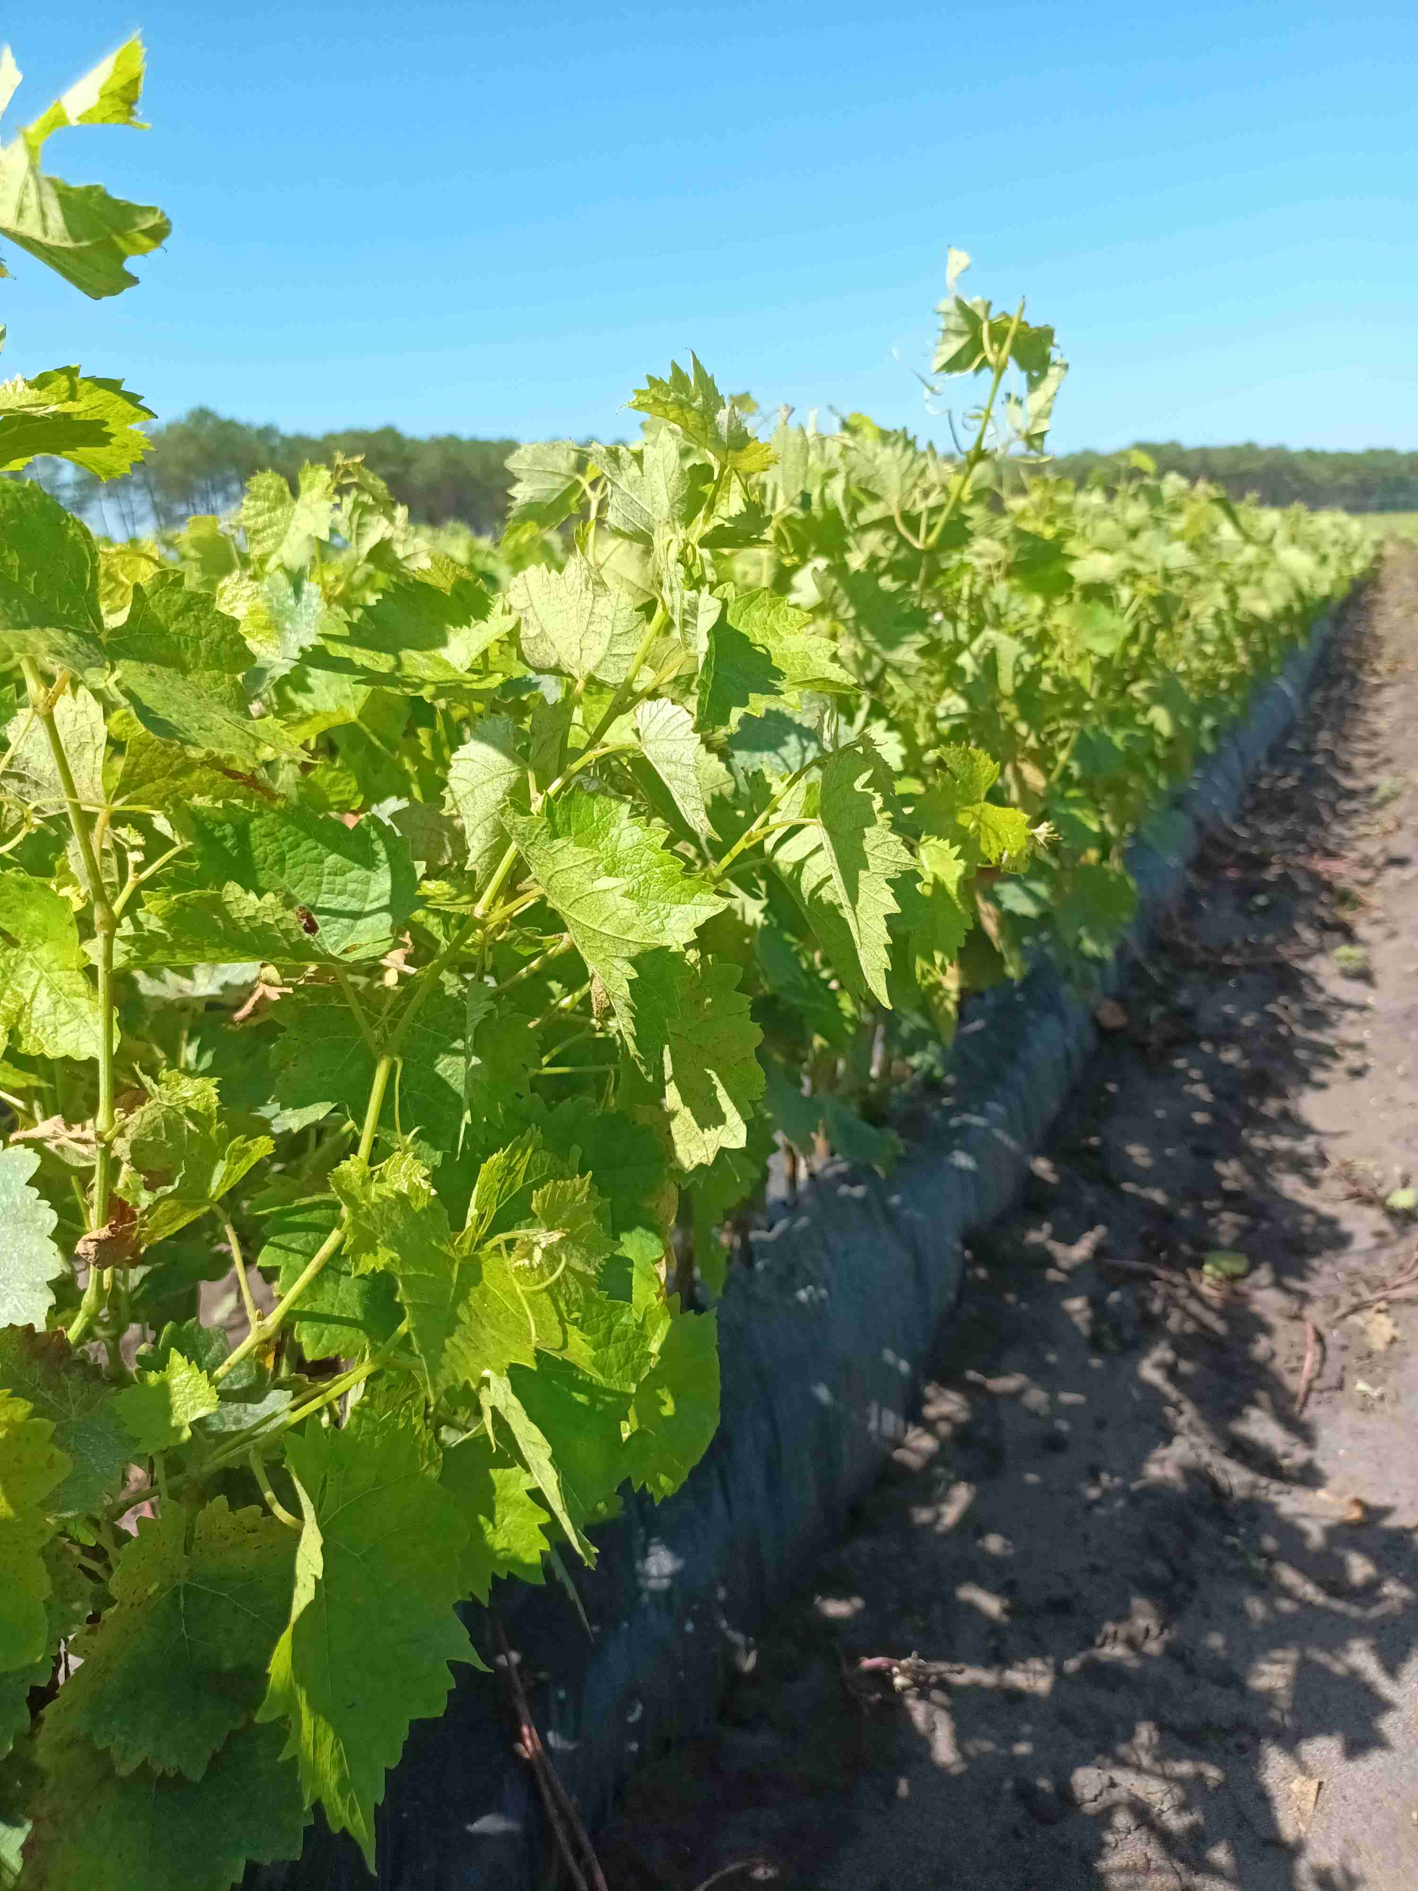
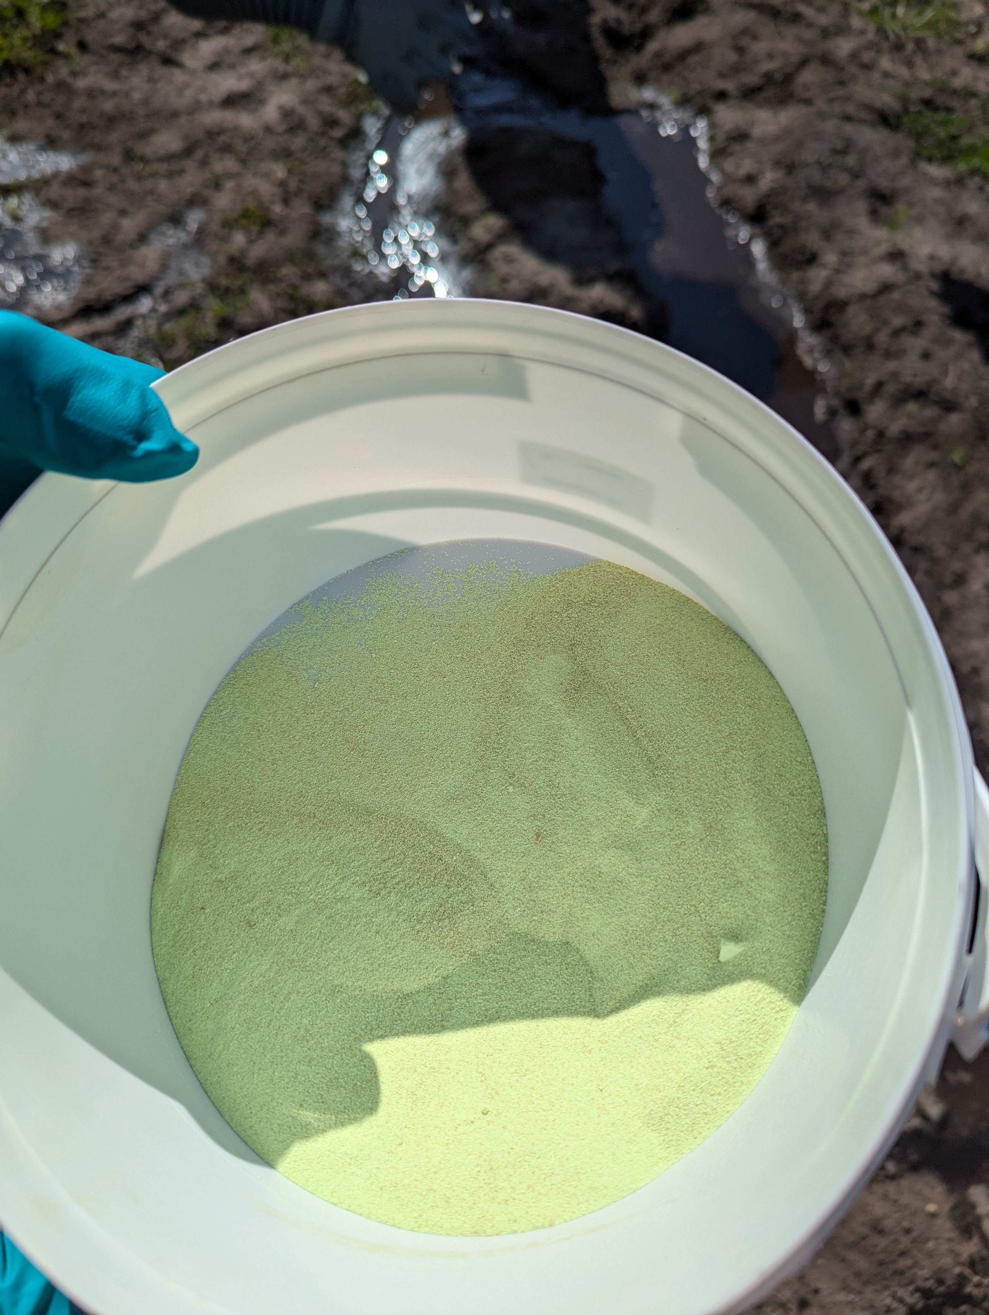
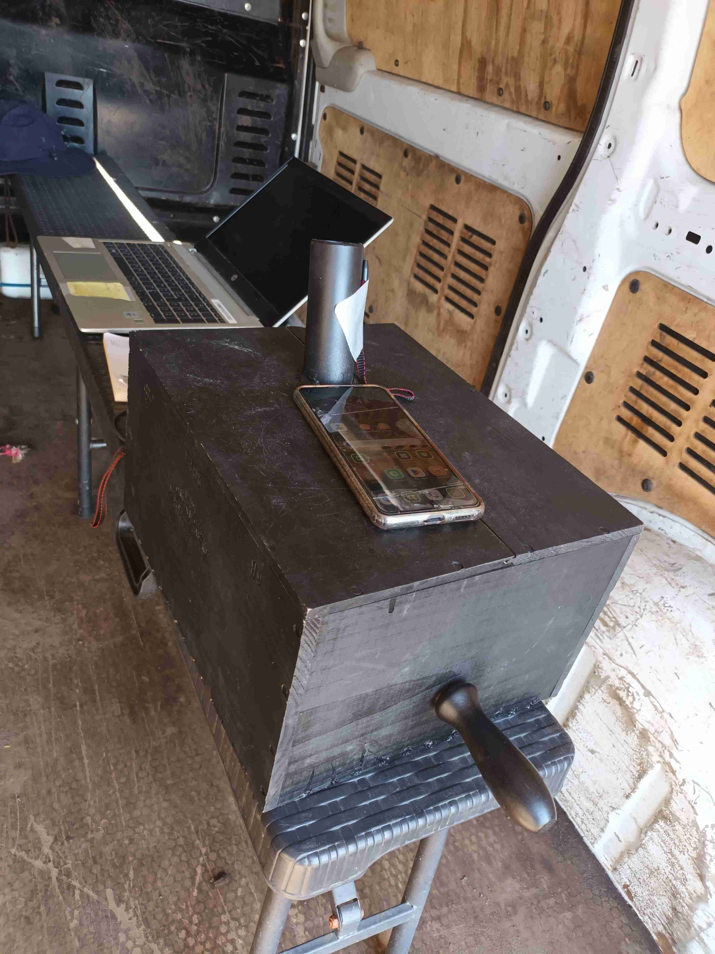
Caractérisation de la pulvérisation
Pulvérisation d’eau avec réactif fluorescent
Prélèvement de 2 x 6 feuilles par ligne de pulvérisation
  Sur le haut du plant : 1 feuille à la surface de la végétation, 1 sur le 2ème plan et une à l’intérieur de la végétation
  Sur le bas du plan : même répartition
  Face gauche et face droite
  Au total 6 x 6 x 2 = 72 feuilles observées
Contrôle répartition fluo sous lampe UV – prise photos

Slide 35
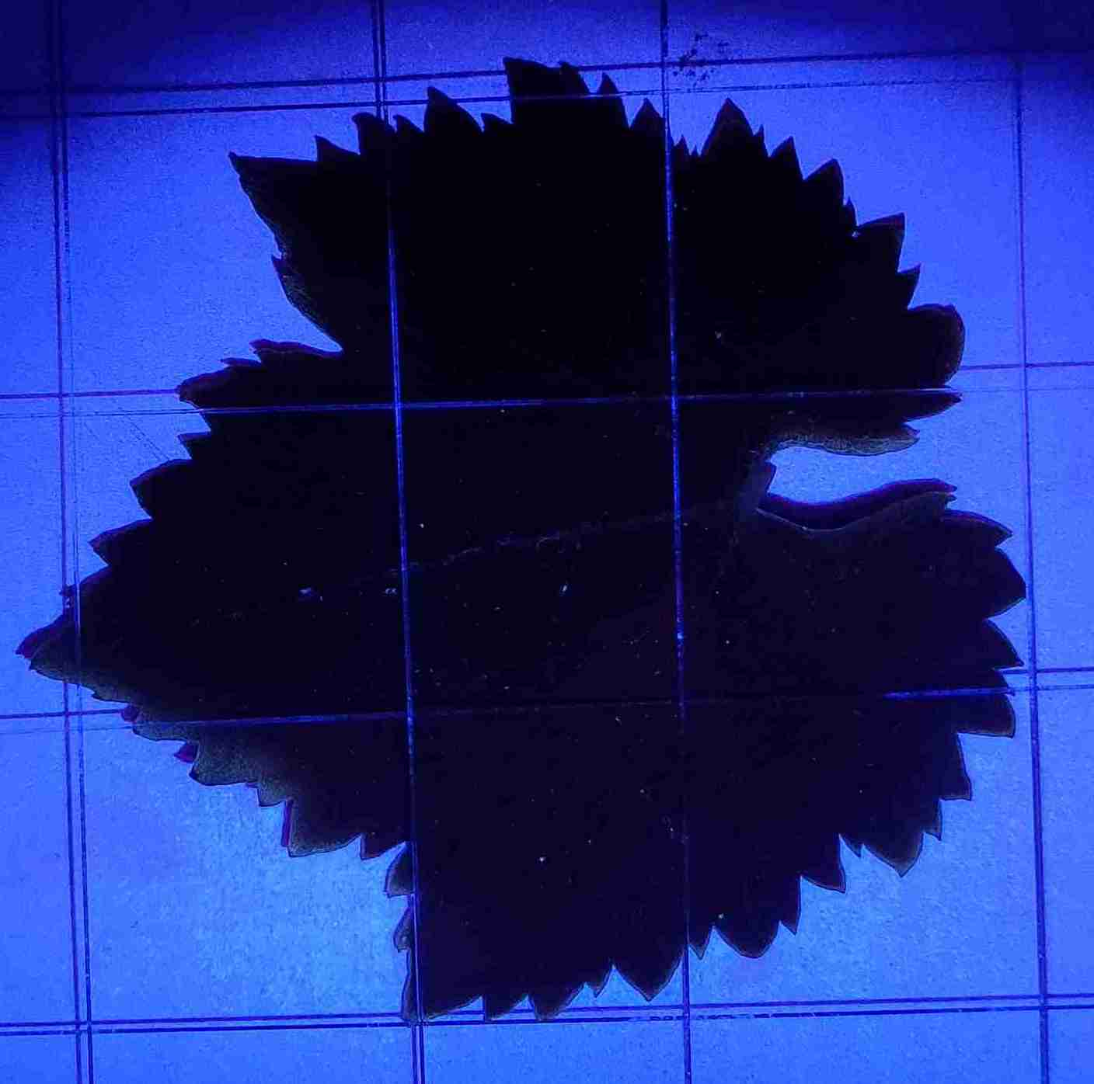
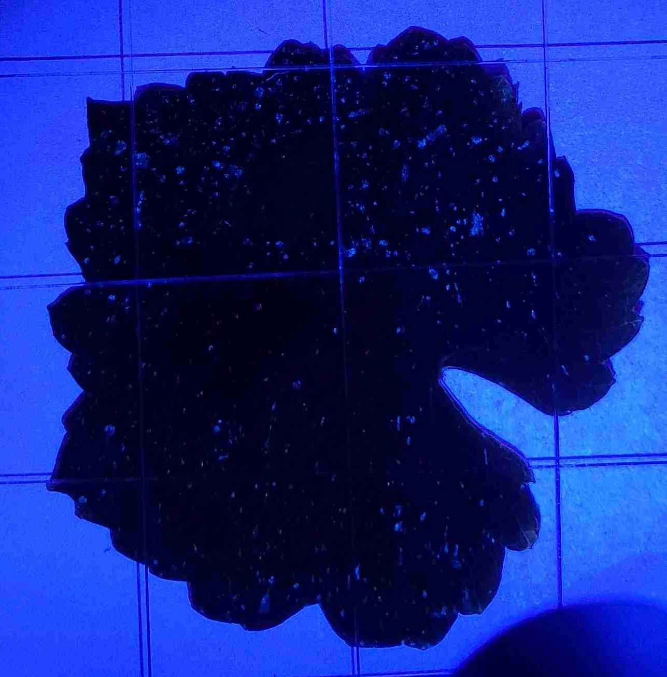
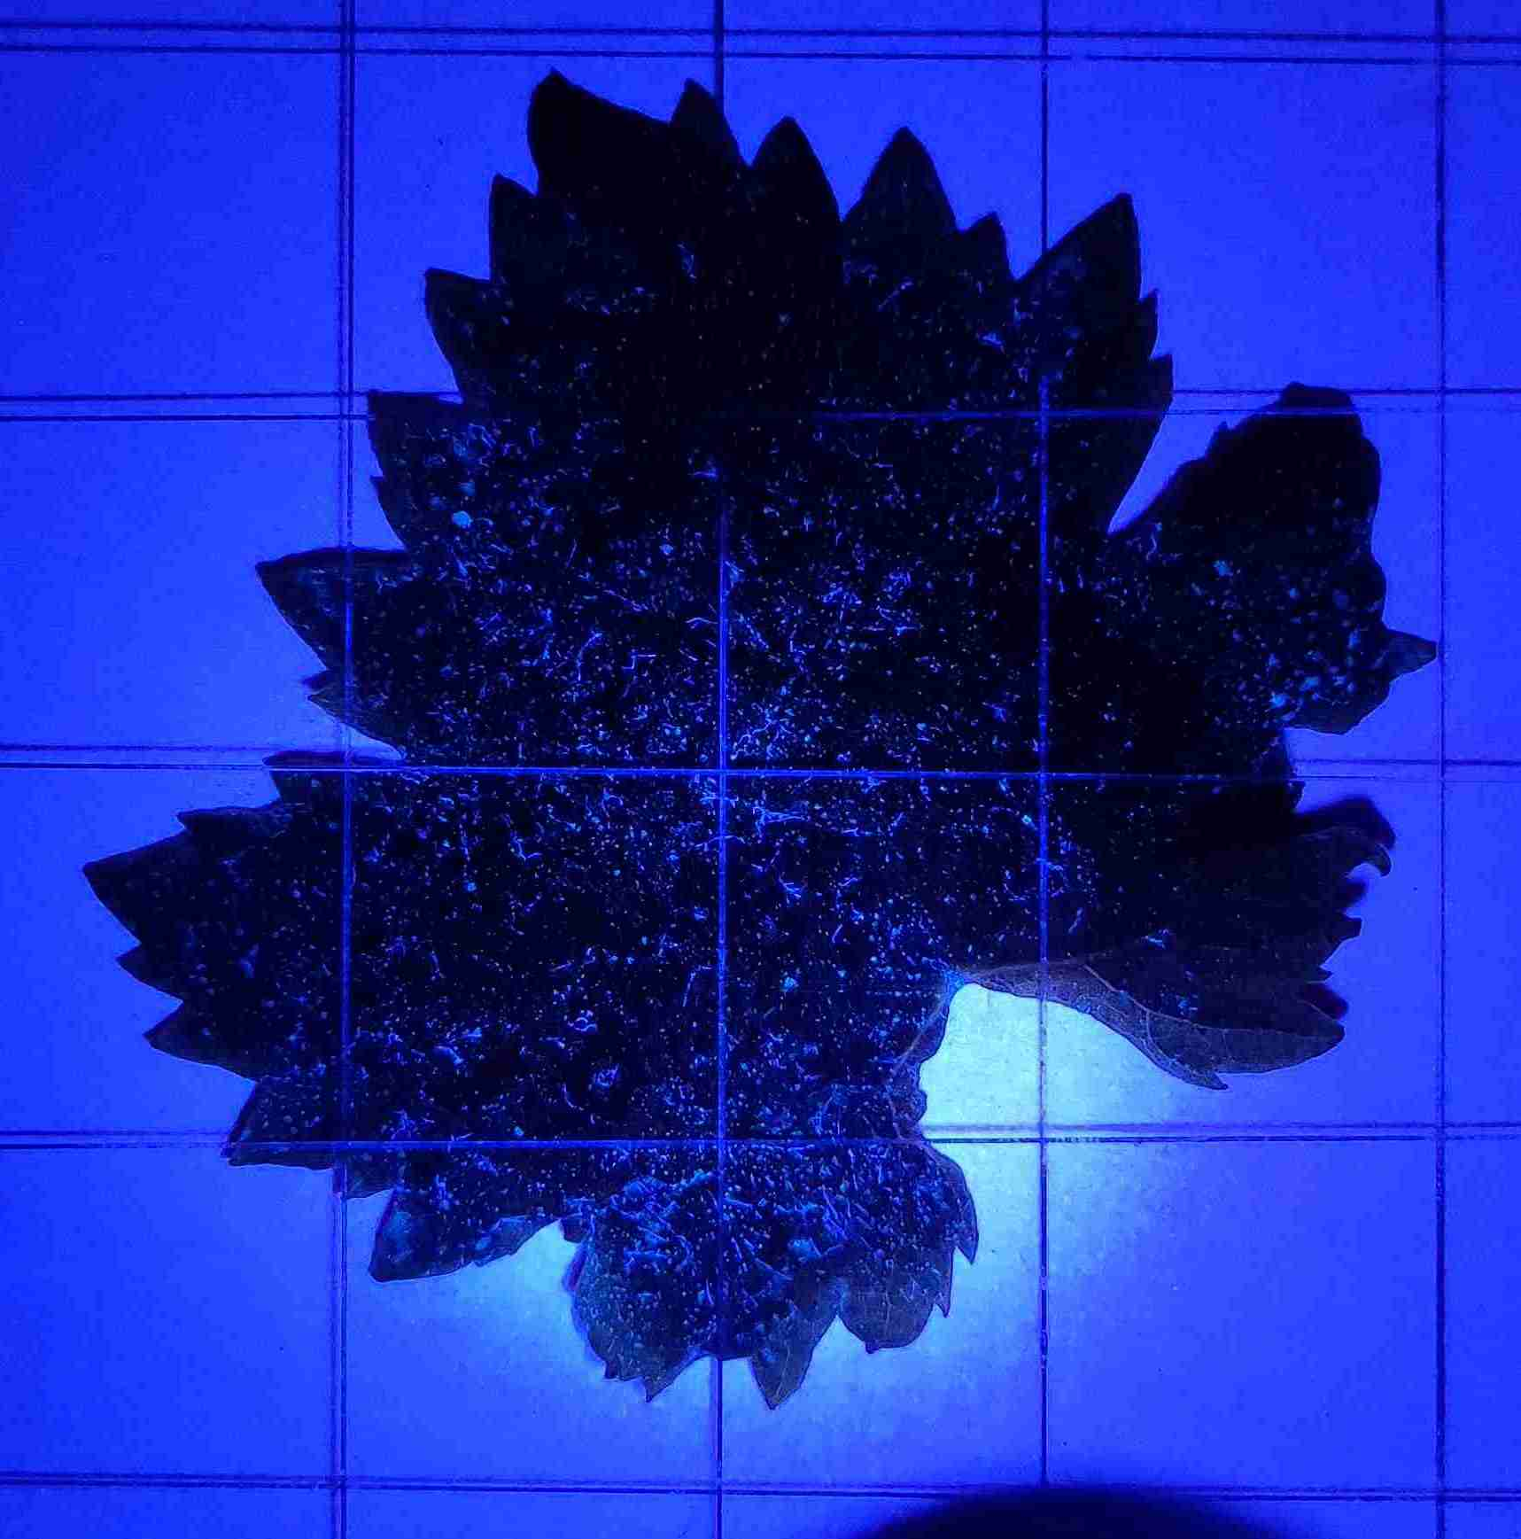
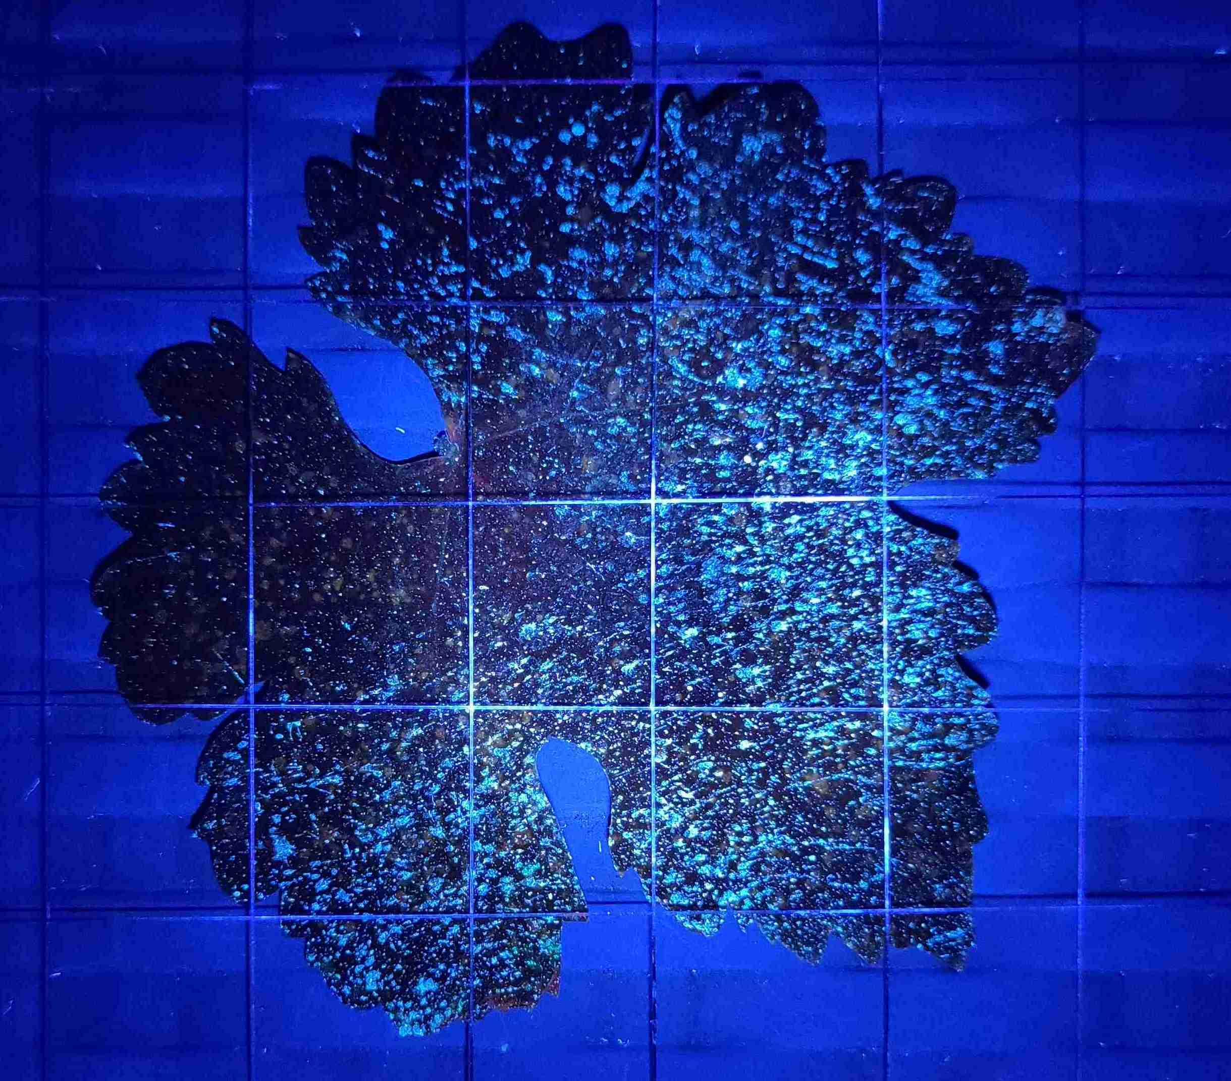
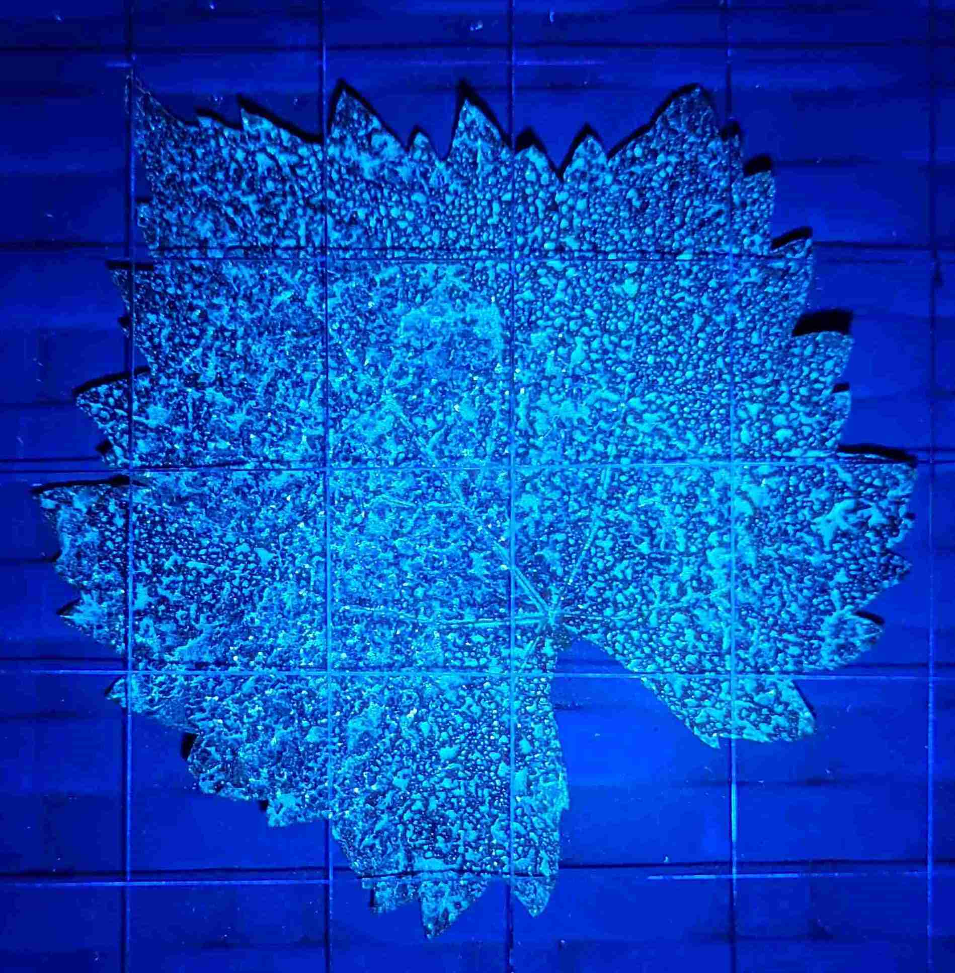
Caractérisation de la pulvérisation
Evaluation visuelle
Notes de 0 à 10
  0 pas de produit
  1 couverture insuffisante
  3 couverture moyenne
  10 couverture complète et régulière

Slide 36
Caractérisation de la pulvérisation
Résultats 2023
Des écarts significatifs selon les mains
Les faces inférieures moins couvertes
Les feuilles du haut des plants moins protégées
Meilleure efficacité à 200l/ha (vs 160 l/ha)

Slide 37
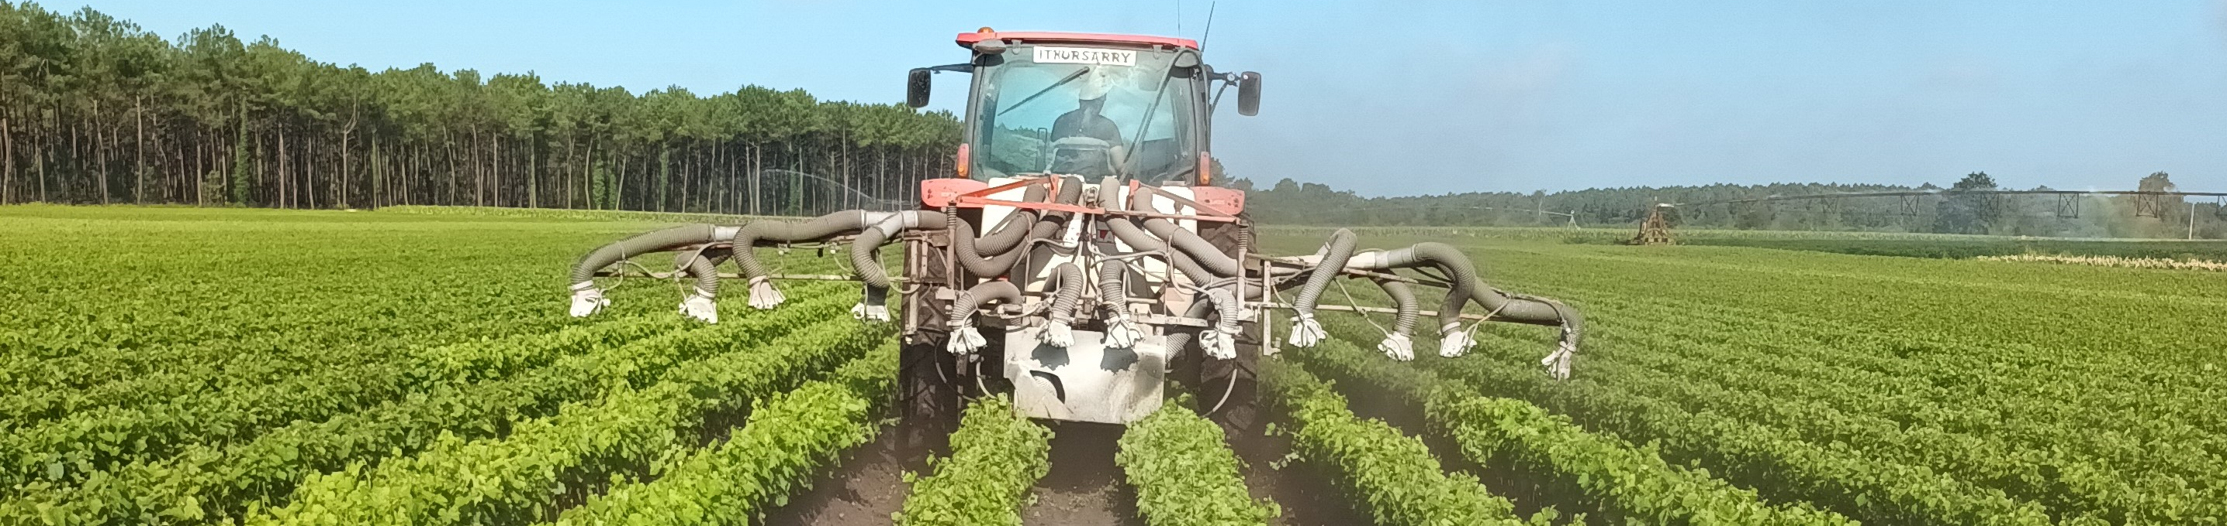
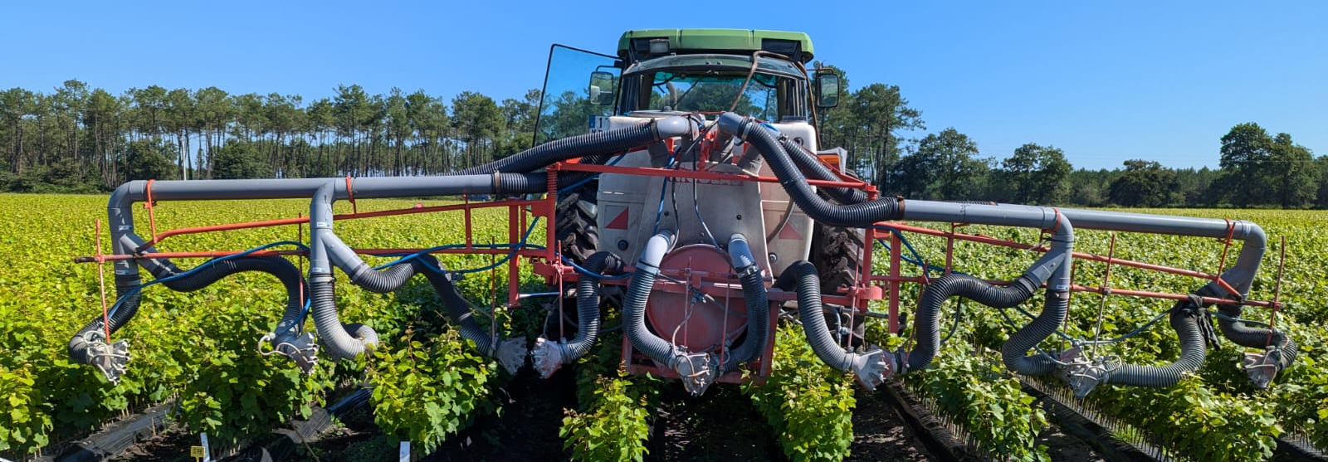
Modification du pulvérisateur Optimisation des réglages
En 2023
En 2024
Rallongement des conduites pour permettre diffusion depuis l’interrang

Slide 38
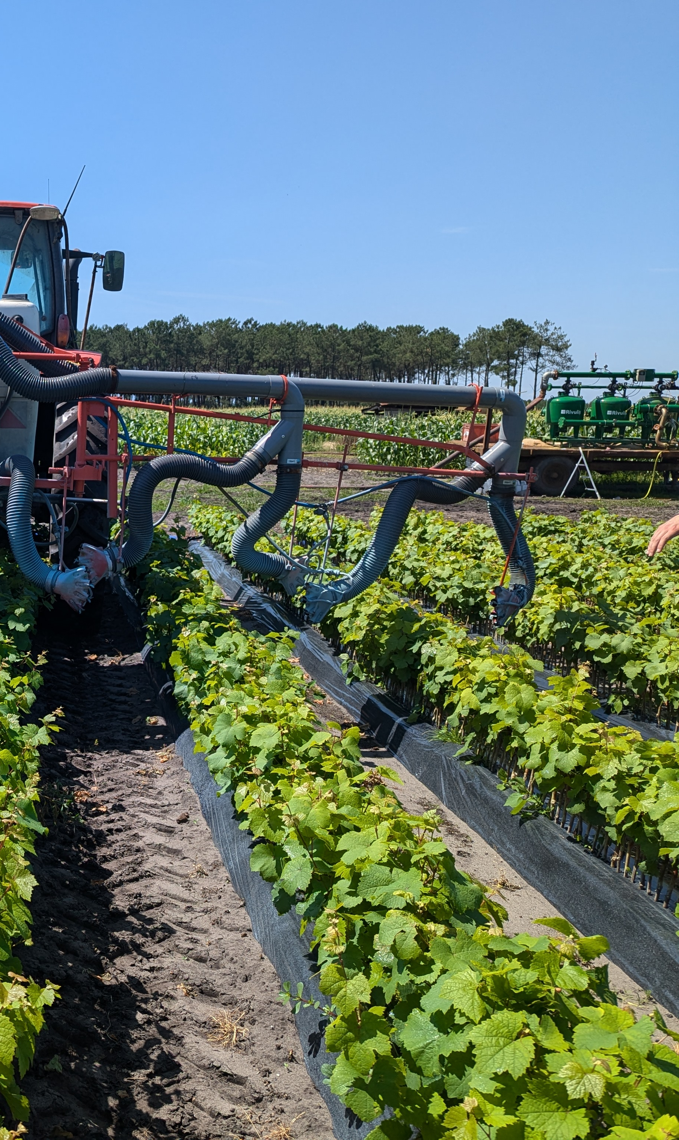
Caractérisation de la pulvérisation
Optimisation des réglages
Test de l’appareil modifié réglage pépinière
Modification du positionnement des mains
Modification de la vitesse de la turbine
Contrôle avant & après rognage
Réduction de la vitesse d’avancement

Slide 39
Conclusions pour optimiser la pulvérisation
Meilleurs résultats à 200 l/ha - 6 km/h
  Pas de gains significatifs à réduire plus encore les vitesses et débit de chantiers
Vigilance à apporter au positionnement régulier des mains
  Pas nécessairement sous la végétation (73cm)
  Eloignées du rang à traiter ( 40cm)
Rogner avant de traiter

Slide 40
Focus Atelier

Slide 41
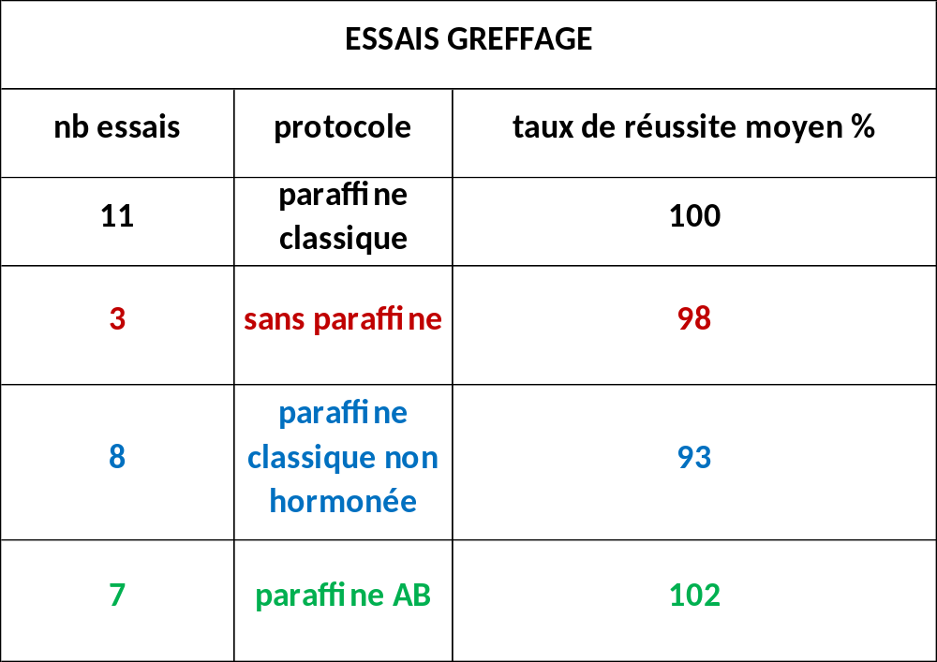
Greffage
ET:
Paraffine AB et paraffine non hormonée ⬄ 2 à 6 j de plus de chauffe;
Paraffine AB ⬄ bonne qualité de cal;
Sans paraffine ⬄ augmentation sensibilité plants à la canicule et au vent, cal hétérogène, plus long à se former.
Notes:
Raucaz, itinéraire tout bio, et du coup si protection phyto foire, ça impacte les résultats greffage et rhizogénèse indirectement, et c’est difficile de démêler l’impact individuel de chaque étape

Slide 42
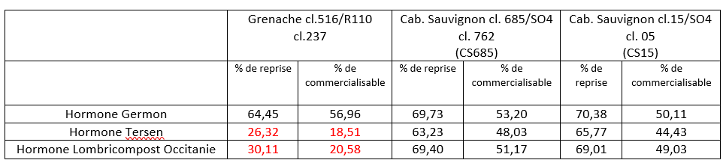
Rhizogénèse
Exemple
Très grande hétérogénéité de réussite entre les porte-greffes suivant qu’ils sont faciles (ex: 3309C, SO4, 1103Pa) ou difficiles (ex: R110, R140, 333EM) à raciner, les 2d choix, non commercialisables, peuvent varier de 1 à + de 10%
Concentration du substitut d’hormone de racinage primordial.
Notes:
Transfer d’une technique pour produire des plants en maraîchage à la production de plants en viti, merci les maraîchers et les pépiniéristes qui avaient commencé dès avant le projet pepvitibio à faire des essais là-dessus
Tersen trop ou pas assez dosé = échec, il faut trouver le juste milieu, 1 à 1,5%, pour chaque assemblage………….pfioouuuuuuuuuuuuuuuuuuuuu

Slide 43



Et la flavescence dorée dans tout ça????

Slide 44
Action 3: volet économique et coûts de production pour un plant de vigne bio compatible

Slide 45
Partie éco
Fourchette de coûts par pôle et par pratique
-> mise en avant de la pratique qui peut peser dans la différence de coût bio/conventionnel
VMPG, atelier, pépinière, Flavescence dorée

Slide 46
Partie éco
Coût total atelier : 42 centimes
Atelier
Etape | Produit | AB vs conv. (%diff) | Prix (/plants)
Callogenèse | Paraffine (3,15 €/kg) | + 200 % | 8 cts
 | Cire d’abeille (9,6 €/kg) |  | 24 cts
Paraffine hormonée 2 fois plus cher que non hormonée mais double application = similaire
Rhizogenèse | Hormone de rhizo | - 2,5 % | 1,2 e/bac
 | Bac de tersène |  | 1,17 e/bac

Slide 47
Partie éco
Ref : Désherbage chimique : 0,09 cts
Total pépinière : 10-15 cts
Etape | Produit | AB vs conv. (%diff) | Prix (/plants)
Travail rang + inter-rang avec paillage plastique (AB et conv) | Outil auto-construit souvent | + 1200 % | 0,8 – 1,6 cts (1,16 cts)
10% d’augmentation sur le prix de la pep
Protection phytosanitaire | Bio Conventionnel | - 30% | 0,24- 0,55 cts (0,37 cts)
 |  |  | 0,4 – 0,64 cts (0,53 cts)
Le prix des produits influence plus le coût que le nombre de passage : les produits conventionnels sont plus chers 1,28% de réduction du coût sur le prix de la pep
Nombre de passages impacte peu le coût final
Pratique bio plus récente : à affiner (utilisation de moins de produit à chaque passage)
Pépinière

Slide 48
Partie éco
Conclusion
A la VMPG, ce sont la mise en place de la structure ainsi que les pratiques manuelles qui pèsent le plus dans les différences de coût entre conventionnel et bio.
A l’atelier le prix des intrants diffère mais influence finalement peu le coût total
En pépinière, la gestion des adventices joue le rôle le plus important dans le coût final

Slide 49
Action 4: livrables du projet
Guide de la pépinière viticole Bio
Vidéos VMPG, atelier, pépinière, focus pratiques innovantes
Notes:
Mentionner le nombre de vidéo et leurs thèmes

Slide 50
Action 4 : Livrables du projet

Slide 51

Guide de la Pépinière Viticole Bio

Slide 52
Objectifs – rappel
Cahier technique directement utilisable
Solutions bio-compatibles
Production de plants à un coût acceptable
À destination des pépiniéristes, techniciens et viticulteurs
NB: Tous les essais seront dans le CR final
4 chapitres
La VMPG
l’Atelier
La pépinière
Flavescence dorée
Dans chaque chapitre, des focus sur des pratiques innovantes
Aspects économiques abordés

Slide 53
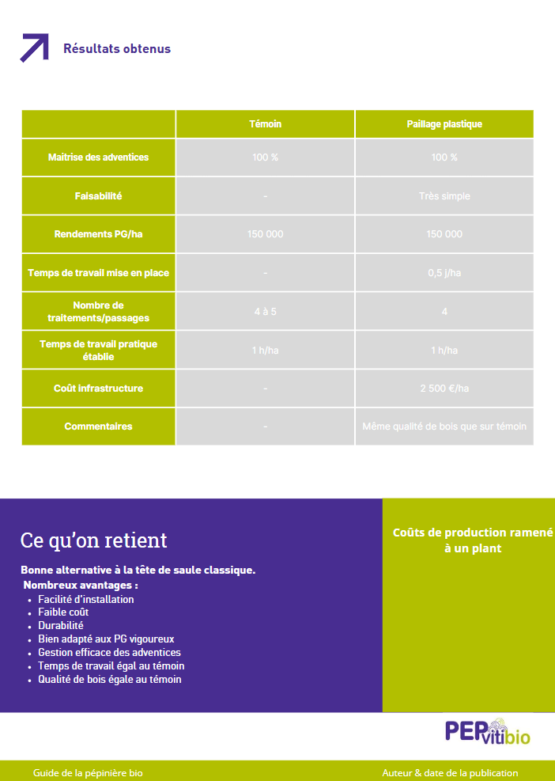
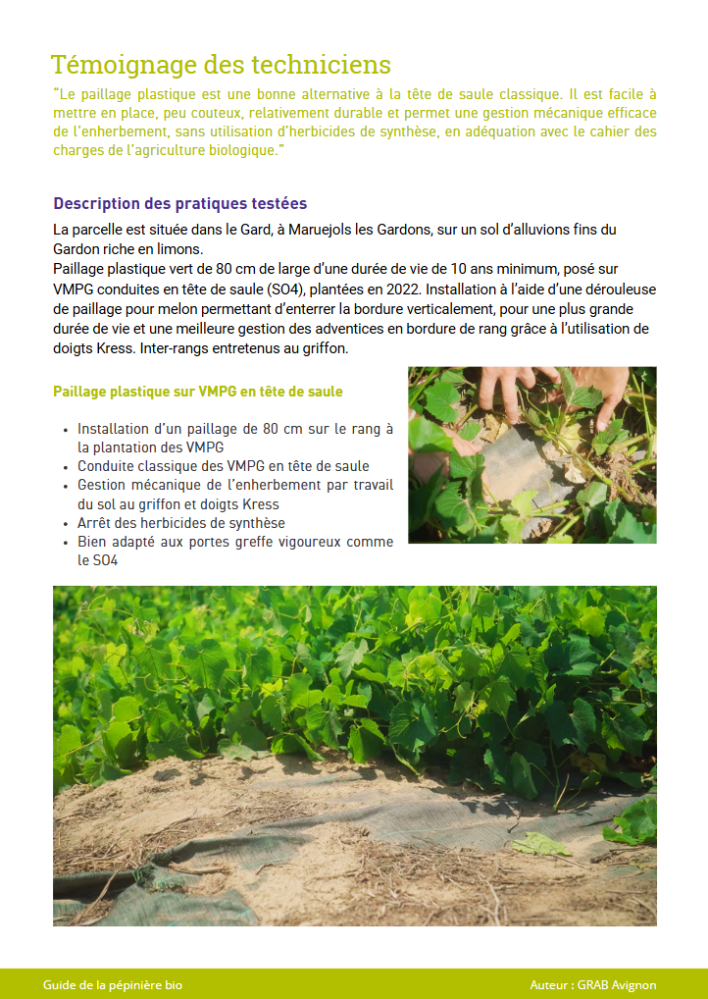
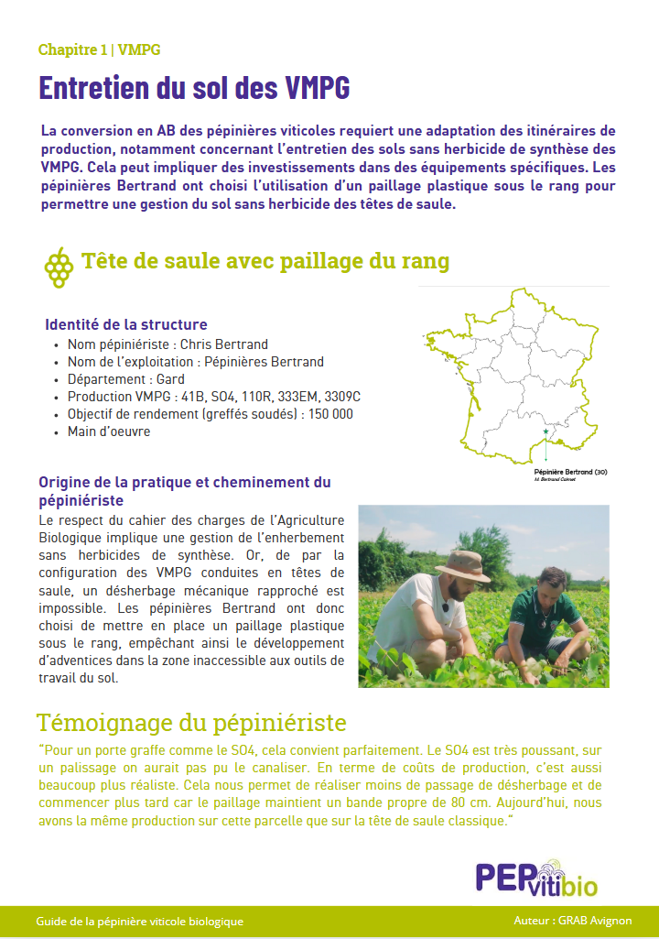
Exemple de fiches réalisées

Slide 54
Action 4: Communication

Slide 55



Communications 2024
Communications 2025
Janvier, Newsletter N°2: Feuille de route pour produire des plants de vignes AB (document établi par équipe Pepvitibio, FNAB, INAO,OC)
Janvier, Wolxheim: présentation du projet à la commission viti bio Grand Est
Mars, Congrès du MABD, Savoie, présentation du projet et synthèse des essais 2022
Décembre: AG du syndicat des pépiniéristes viticulteurs Girondins et du Sud Ouest…
Janvier: Newsletter N°3: Où en est le projet?
Rappel sur le projet, synthèse et perspectives:
Janvier, Conférence réglementation Millésime Bio, en partenariat avec INAO
Mars, Journées techniques vignes et vins bio en Aquitaine
Mars, JT AREDVI PACA
Mars, Hartmanswiller : présentation du projet à l'AG Bio en Alsace
Avril, JT ifv itab
Juillet, Article dans cahier technique tech and bio…
Au fil de l’eau, échanges avec « nos »pépiniéristes, communication dans nos lettres d’infos AB…
Diffusion des résultats: produire un article type de synthèse qu’on pourra décliner en fonction des différents canaux de communication.

Slide 56
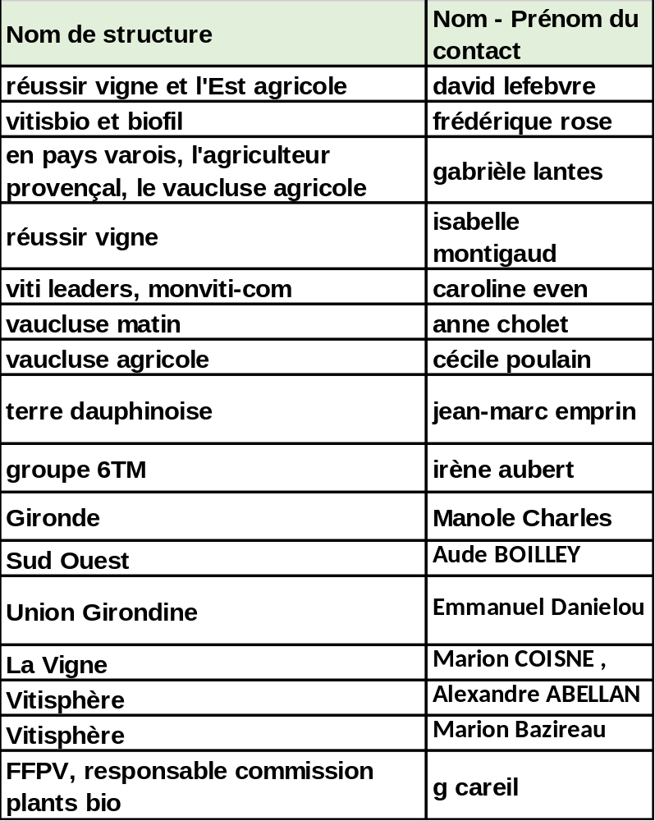
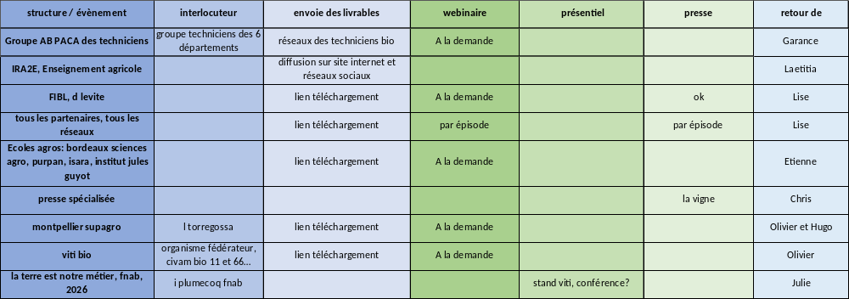
Communications 2025
Diffusion des résultats:
Produire un article type de synthèse,
Le décliner en fonction des CIBLES de communication,
ADAPTER le message chaque fois (fond, forme)
CONTEXTUALISER, « INNOVATION, PARTENARIAT »
...

Slide 57
Action 5: Quelles suites à donner au projet / retours partenaires

Slide 58
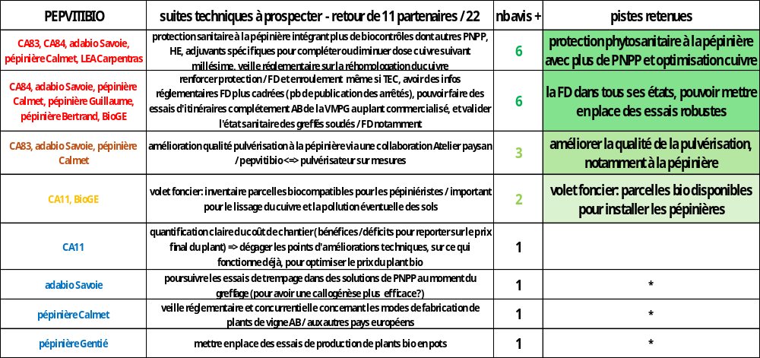

Notes:
Si vous avez des idées complémentaires, on prend

Slide 59
Echanges entre participants

Slide 60




Merci de votre attention

